Slide 1
一、若当块的初等因子
二、若当形矩阵的初等因子
三、若当标准形存在定理
第八章 λ－矩阵 §6 若当标准形的理论推导

Slide 2
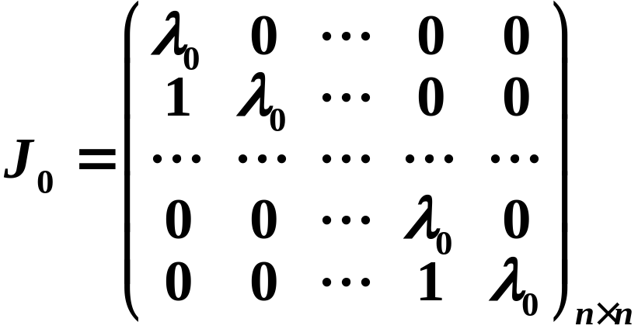
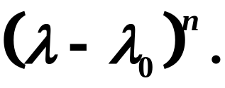
一、若当块的初等因子
若当块
的初等因子是
第八章 λ－矩阵 §6 若当标准形的理论推导

Slide 3
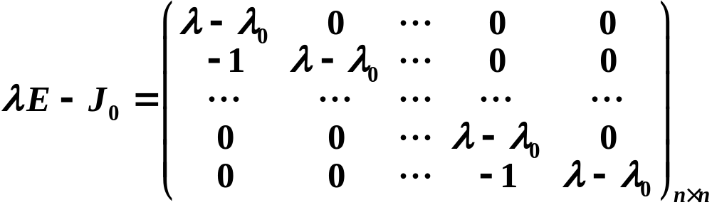
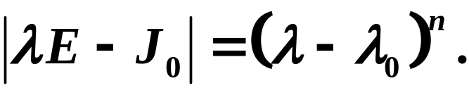



证：
此即 的 级行列式因子.
又 有一个 级子式是
第八章 λ－矩阵 §6 若当标准形的理论推导

Slide 4
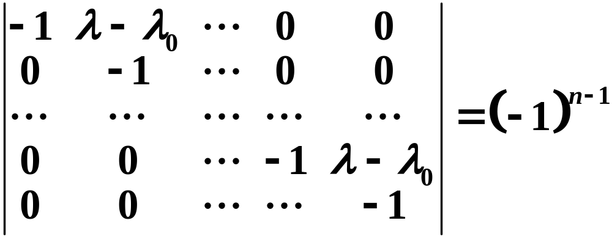



所以 的 级行列式因子为1.
从而， 的 级行列式因子皆为1.
的不变因子是:
故 的初等因子是:
第八章 λ－矩阵 §6 若当标准形的理论推导

Slide 5
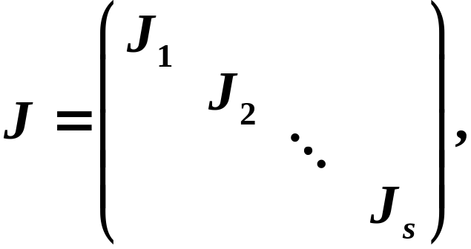
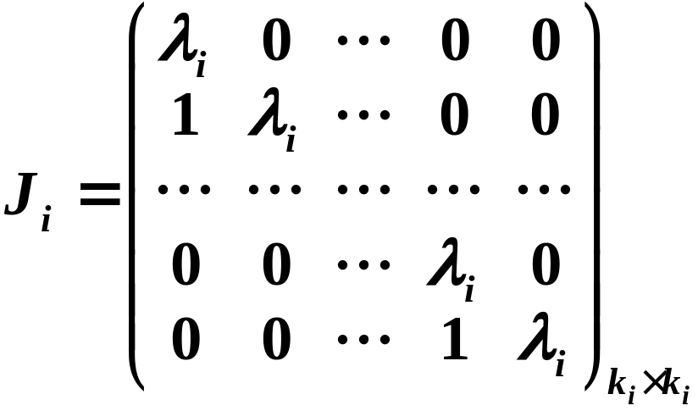
二、若当形矩阵的初等因子
若当形矩阵
其中
则J 的全部初等因子是：
第八章 λ－矩阵 §6 若当标准形的理论推导

Slide 6

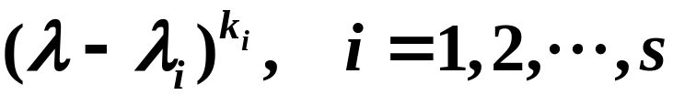
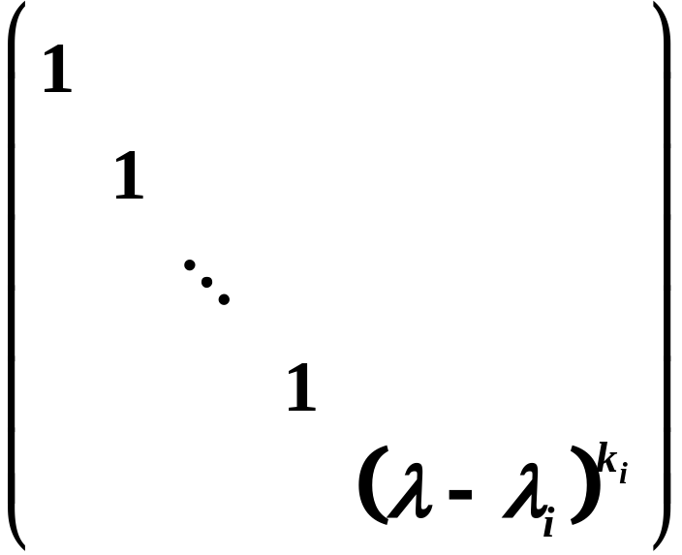

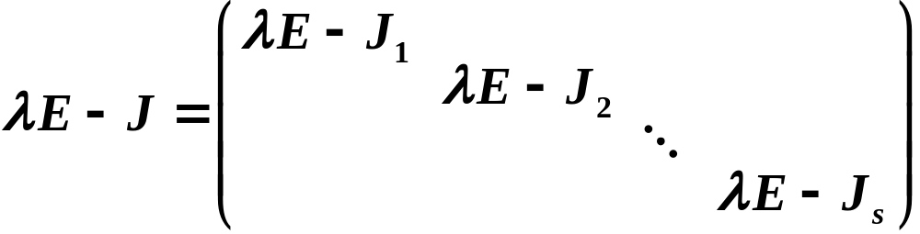
证： 的初等因子是
与矩阵 等价.
于是
第八章 λ－矩阵 §6 若当标准形的理论推导

Slide 7
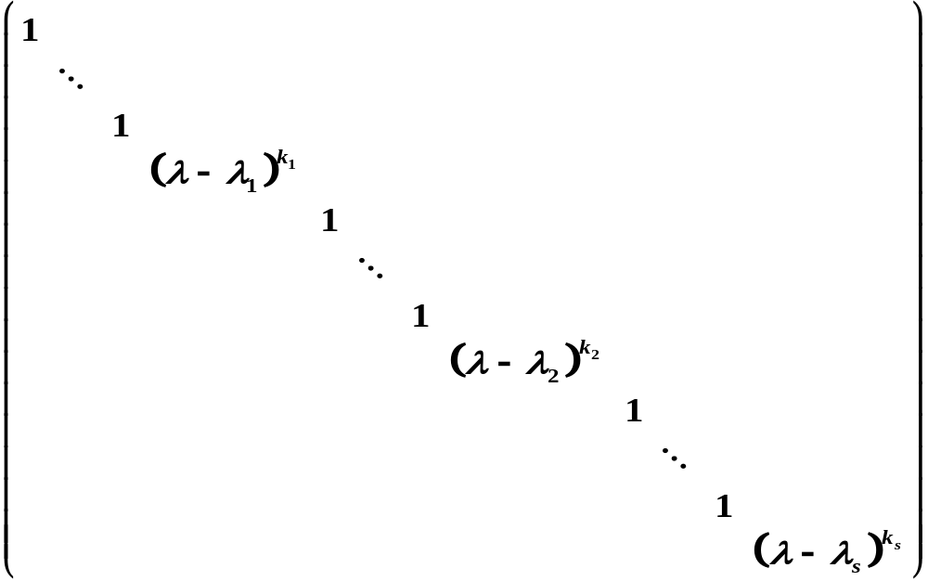


与矩阵
等价.
由定理9， 的全部初等因子是：
第八章 λ－矩阵 §6 若当标准形的理论推导

Slide 8

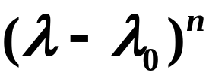
可见，每个若当形矩阵的全部初等因子就是它
的全部若当块的初等因子构成的.
由于每个若当块
完全被它的级数与主对角线上的元素 所刻划，
而这两个数都反应在它的初等因子 上.
因此，若当块被它的初等因子唯一决定.
从而，若当形矩阵除去其中若当块的排序外被它的
初等因子唯一确定.
第八章 λ－矩阵 §6 若当标准形的理论推导

Slide 9
三、若当标准形存在定理
1.
（定理10）每一个复矩阵A都与一个若当形矩阵
相似，且这个若当形矩阵除去若当块的排序外是
被矩阵A唯一决定的，它称为A的若当标准形.
第八章 λ－矩阵 §6 若当标准形的理论推导

Slide 10


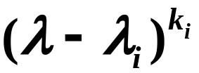
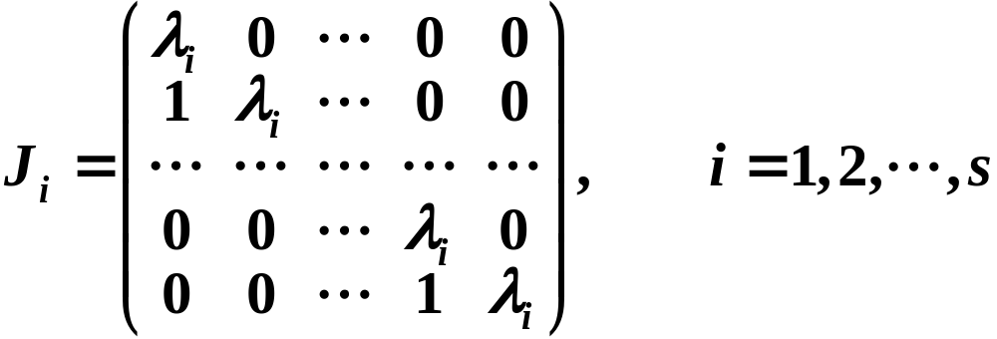
证：设n 级复矩阵A的全部初等因子为:
（*）
（其中 可能有相同的，指数
也可能相同的）.
每一个初等因子 对应于一个若当块
第八章 λ－矩阵 §6 若当标准形的理论推导

Slide 11
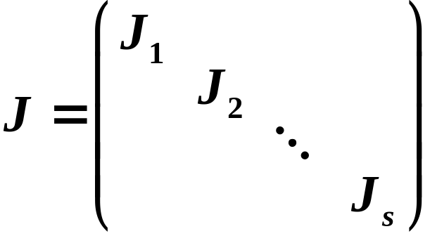
令
则 J 的初等因子也是（*），
即J与A有相同的初等因子.
故J 与A相似.
第八章 λ－矩阵 §6 若当标准形的理论推导

Slide 12

2. 定理10换成线性变换的语言即为
（定理11）设 是复数域上n维线性空间V的线性
变换，在 V中必定存在一组基，使 在这组基下
的矩阵是若当形矩阵，并且这个若当形矩阵除去
若当块的排序外是被 唯一确定的.
第八章 λ－矩阵 §6 若当标准形的理论推导

Slide 13

3. 特殊情形
（定理12）复矩阵 A与对角矩阵相似
的初等因子全是一次的.
（定理13）复矩阵 A与对角矩阵相似
的不变因子没有重根.
第八章 λ－矩阵 §6 若当标准形的理论推导

Slide 14

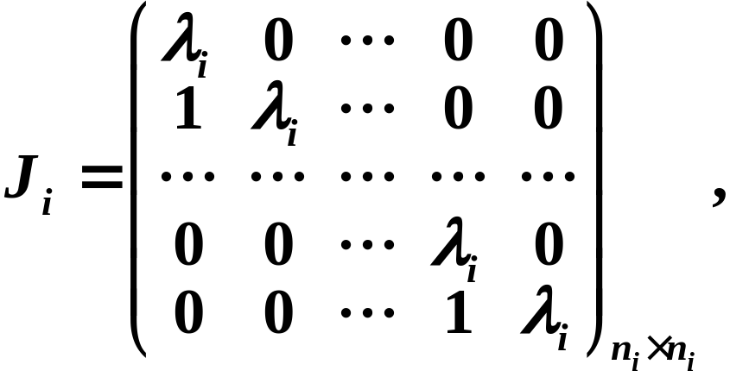
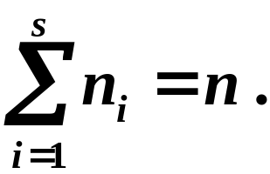
4. n 阶复矩阵A的最小多项式就是A的最后一个
不变因子 .
证：设A的若当标准形是
其中
第八章 λ－矩阵 §6 若当标准形的理论推导

Slide 15

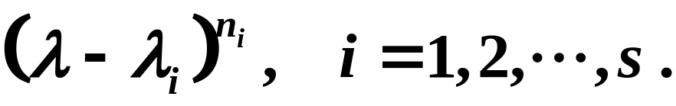

由一和上一章知， 的初等因子和最小多项式均是
由不变因子与初等因子的关系知，
由§7.9中引理3之推论知，
为J的最小多项式.
又相似矩阵具有相同的最小多项式与不变因子，
所以，A的最小多项是它的最后一个不变因子
第八章 λ－矩阵 §6 若当标准形的理论推导

Slide 16
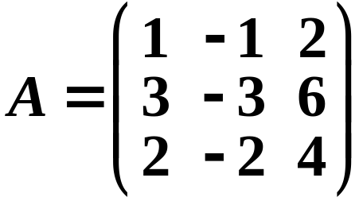
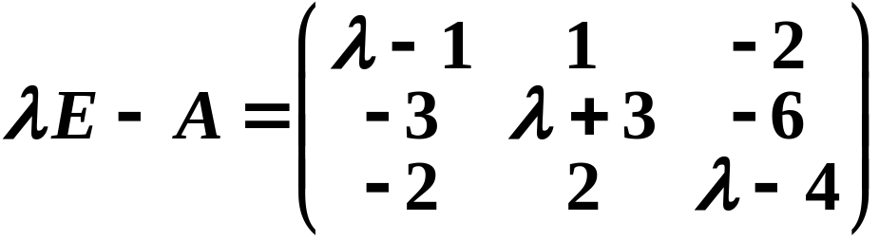
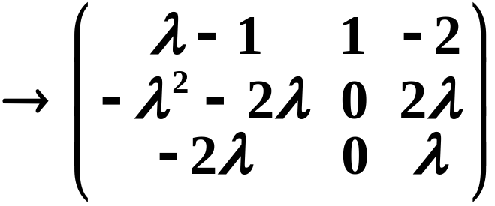
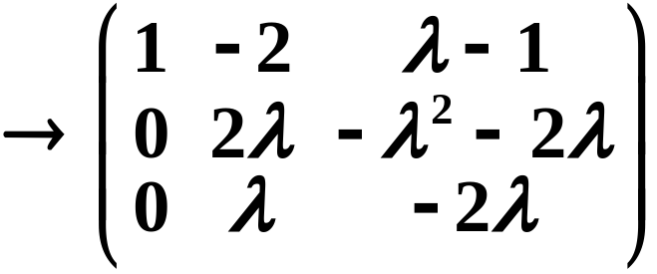
例1、求矩阵A的若当标准形.
解：
第八章 λ－矩阵 §6 若当标准形的理论推导

Slide 17
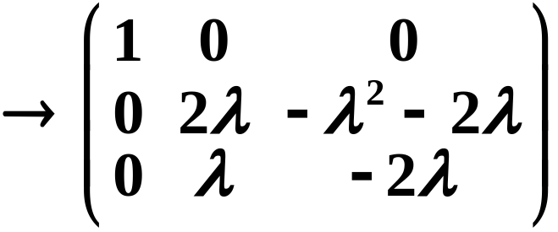
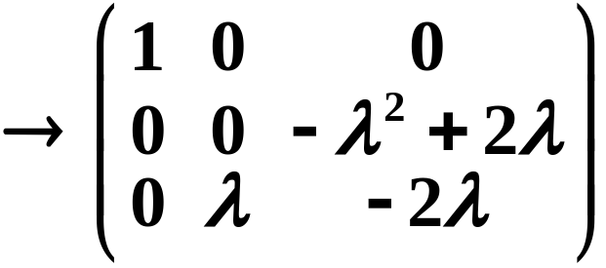
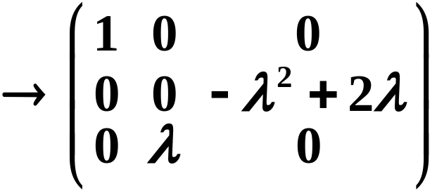
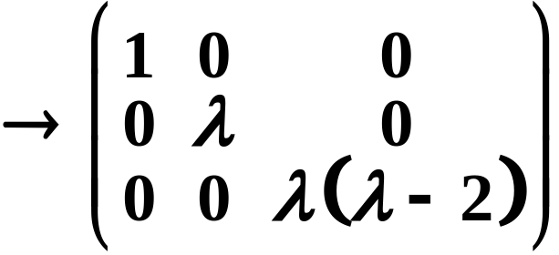


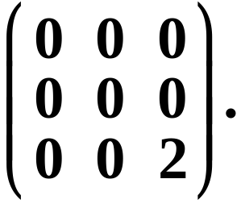
的初等因子为
故 A的若当标准形为
第八章 λ－矩阵 §6 若当标准形的理论推导

Slide 18
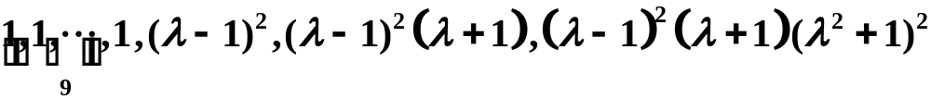
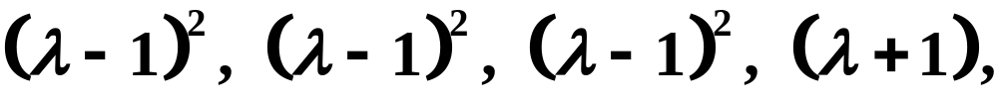
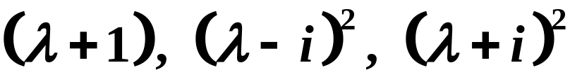
例2、已知12级矩阵A的不变因子为
个
求A的若当标准形.
解：依题意，A的初等因子为
第八章 λ－矩阵 §6 若当标准形的理论推导

Slide 19
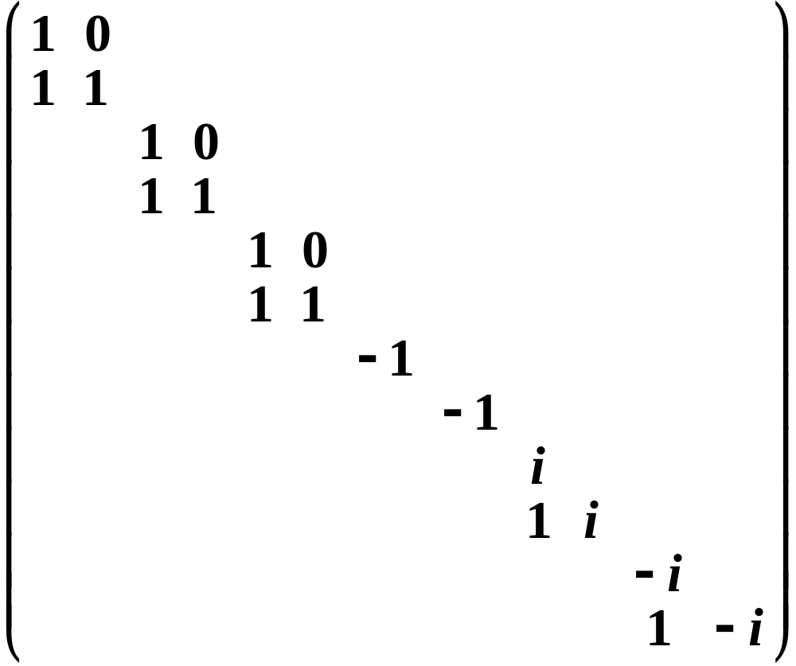
的若当标准形为
第八章 λ－矩阵 §6 若当标准形的理论推导

Slide 20
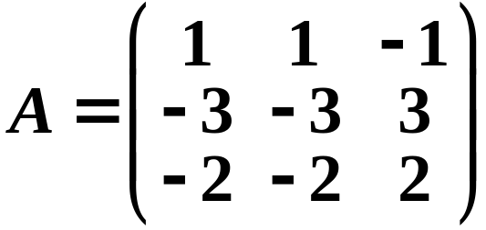
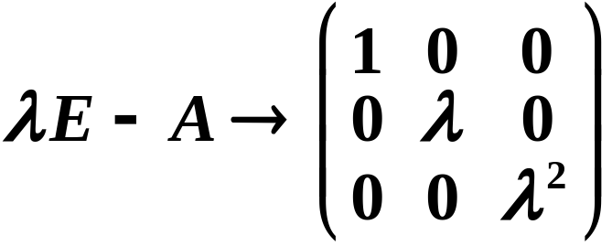


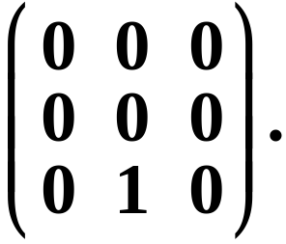
练习： 求矩阵A的若当标准形
答案：
的初等因子为
A的若当标准形为
第八章 λ－矩阵 §6 若当标准形的理论推导

